Slide 1
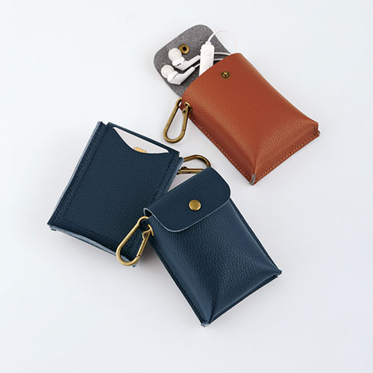


【提案書】
スフィア・リサイクルレザー マルチケース(カードポケット付き)
特徴
手のひらに収まるコンパクトサイズながら、マチ付きで収納力があり、さまざまな用途に活用できる多目的マルチケース。オリジナルの名入れにも対応しており、ノベルティや記念品にも最適です。
納期
納期スペース
仕様
素材：リサイクルレザー、亜鉛合金
サイズ：約100×80×20mm
包装：ポリ袋入
注意事項：※生地の特性上、色合いが異なる場合があります。
お見積
お見積りスペース

